Slide 1
Министерство образования и науки Челябинской области Муниципальное автономное общеобразовательное учреждение «Миасская средняя общеобразовательная школа №16» Совместный проект Разработка методических указаний для решения задач, связанных с позиционными системами счисления с использованием WEB-технологий тип проекта: Информационно-познавательный
Авторы проекта: Герасимов Климентий, Ермаков Дмитрий
Обучающиеся 11-го класса МАОУ «МСОШ №16»
Наставник проекта: Горяинов Сергей Игоревич, учитель информатики
Миасс
2021

Slide 2
Актуальность проекта
С каждым годом всё больше людей сдают Единый Государственный Экзамен по информатике. Данный методический материал может помочь людям, сдающим ЕГЭ, разобраться в том, как решать задачи, связанные с системами счислений.

Slide 3
Цель проекта:
Целью проекта является разработка методических указаний для решения задач, связанных с позиционными системами счисления с использованием WEB-технологий.

Slide 4
Задачи проекта:
Выделить типы задач, связанные с системой счисления из ЕГЭ по информатике.
Сформулировать алгоритмы решения выбранных задач.
Решить ряд задач, соответствующих сформулированным алгоритмам из пункт.
Оформить решенные задачи в виде WEB-страницы.

Slide 5
План работы:
Поиск задач для методических указаний
Формирование алгоритмов к выбранным задачам
Решение выбранных задач
Разработка структуры сайта
Применение стилей оформления
Добавление интерактивности

Slide 6
Поиск задач
С самого начала было необходимо найти задачи которые я буду решать, в этом мне помог сайт Константина Полякова (kpolyakov.spb.ru)
1-й тип: Перевод из 2-й системы счисления в другие системы счисления.
2-й тип: Перевод из 8-й системы счисления в другие системы счисления.
3-й тип: Перевод из 10-й системы счисления в другие системы счисления.
4-й тип: Перевод из 16-й системы счисления в другие системы счисления.
5-й тип: Поиск количества натуральных чисел.
6-й тип: Неравенства, связанные с системами счисления.
7-й тип: Решение уравнений, связанных с системами счисления.
8-й тип: Поиск количества цифр.
9-й тип: Поиск основания систем счисления

Slide 7
Ход выполнения.
Проанализировать задачи
Разобраться с наиболее простыми методами перевода чисел из одной системы счисления, в любую другую
Прорешать задачи
Оформить решенные задачи в виде WEB-страницы

Slide 8
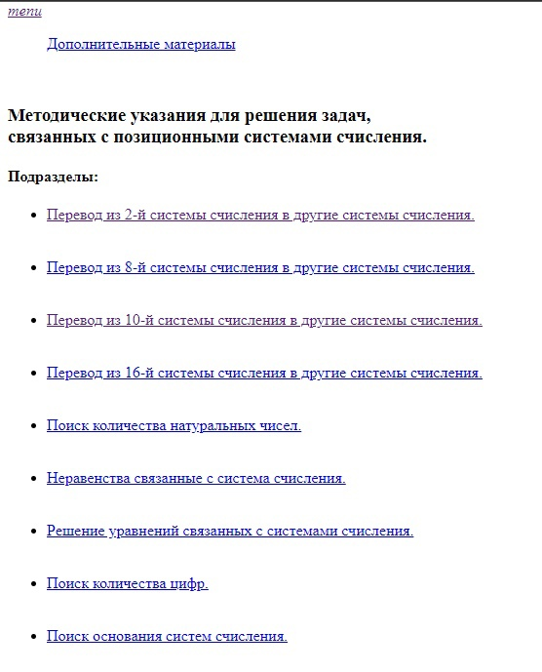
Разработка структуры сайта
На ранних этапах разработки сайта, главная страница сайта выглядела странно и непонятно

Slide 9
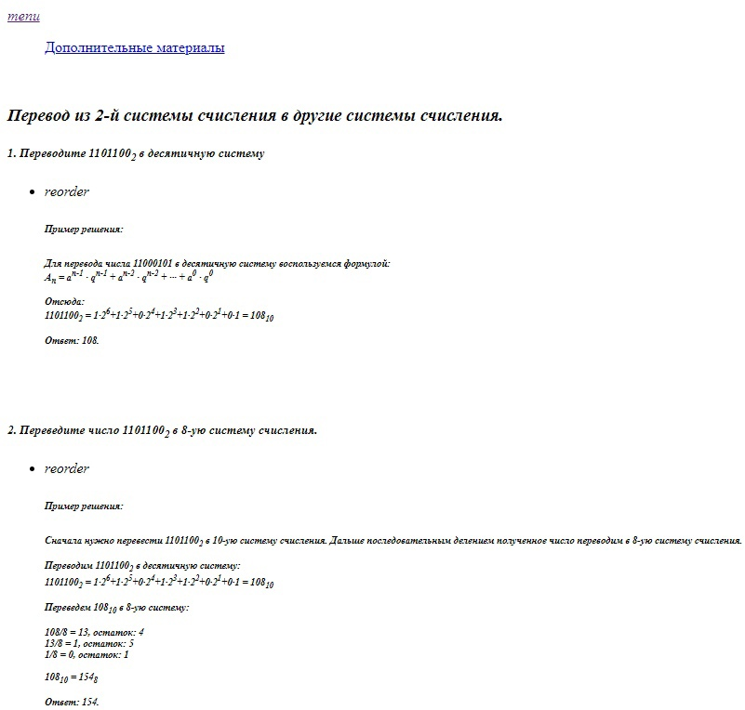
Таким же образом выглядела одна из страниц с решением одного из типов задач

Slide 10
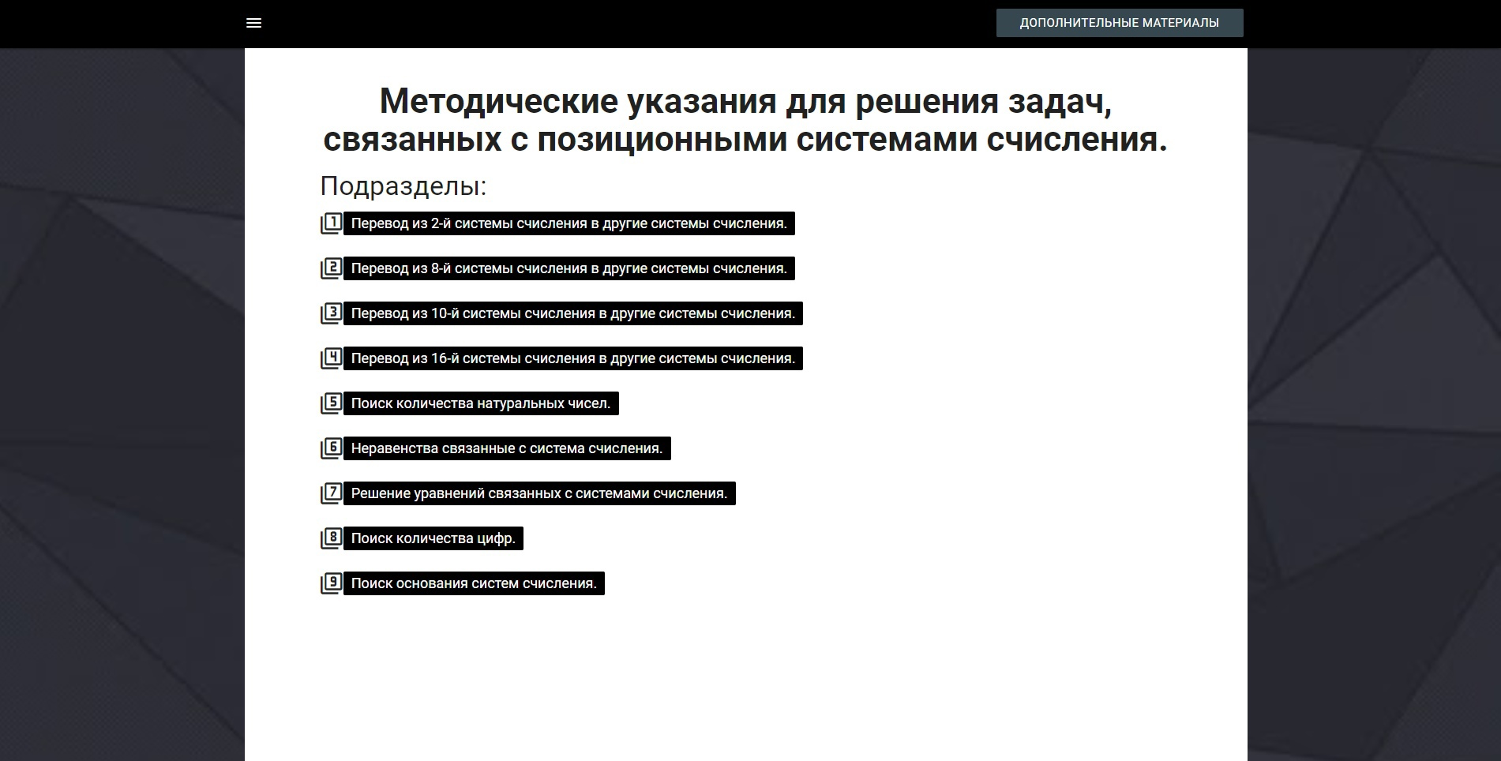
С добавлением CSS стилей и фреймворка MaterializeCSS главная страница сайта стала выглядеть заметно разборчивее и понятнее

Slide 11
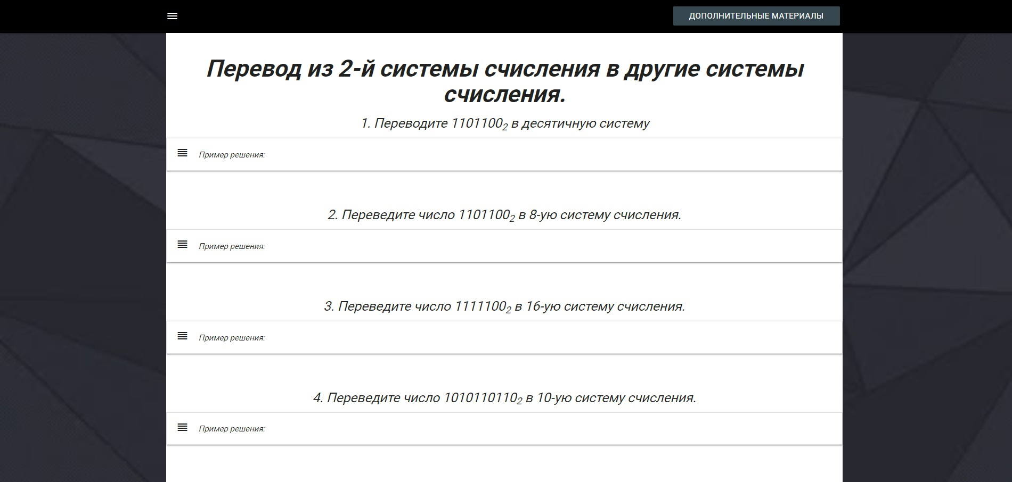
А вот так стала выглядеть страница с решением одного из типов задач

Slide 12
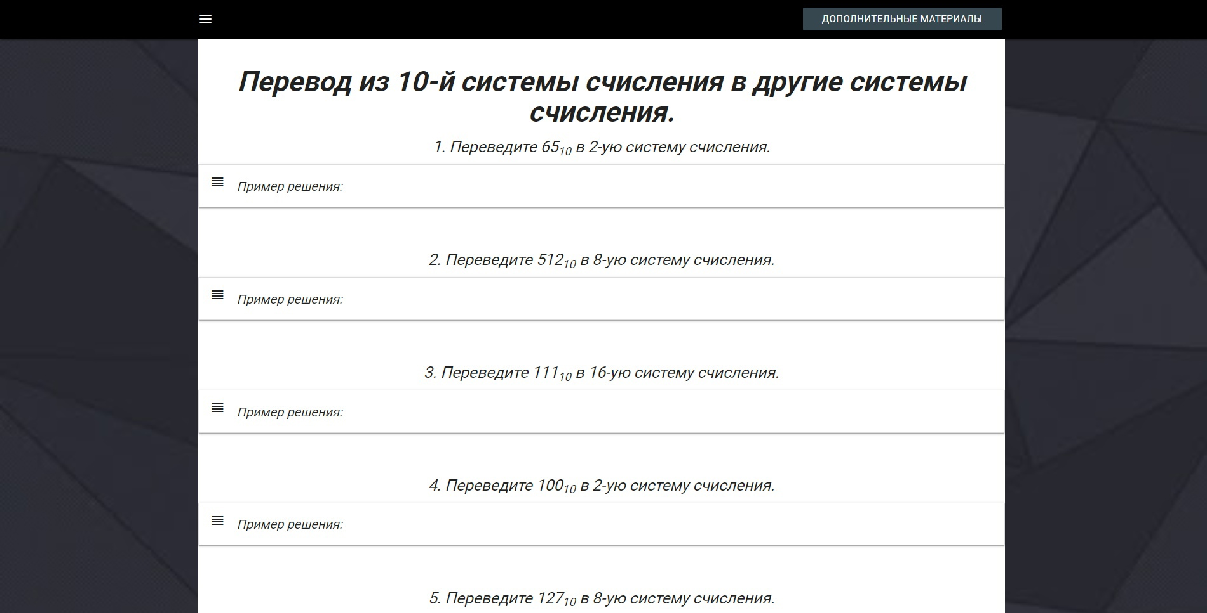
Функциональность
С добавление CSS стилей нам было необходимо сделать сайт более функциональным, поэтому нам потребовалось использовать JavaScript чтобы реализовать раскрытие и закрытие окон.
Пример закрытого
раздвижного окна:

Slide 13
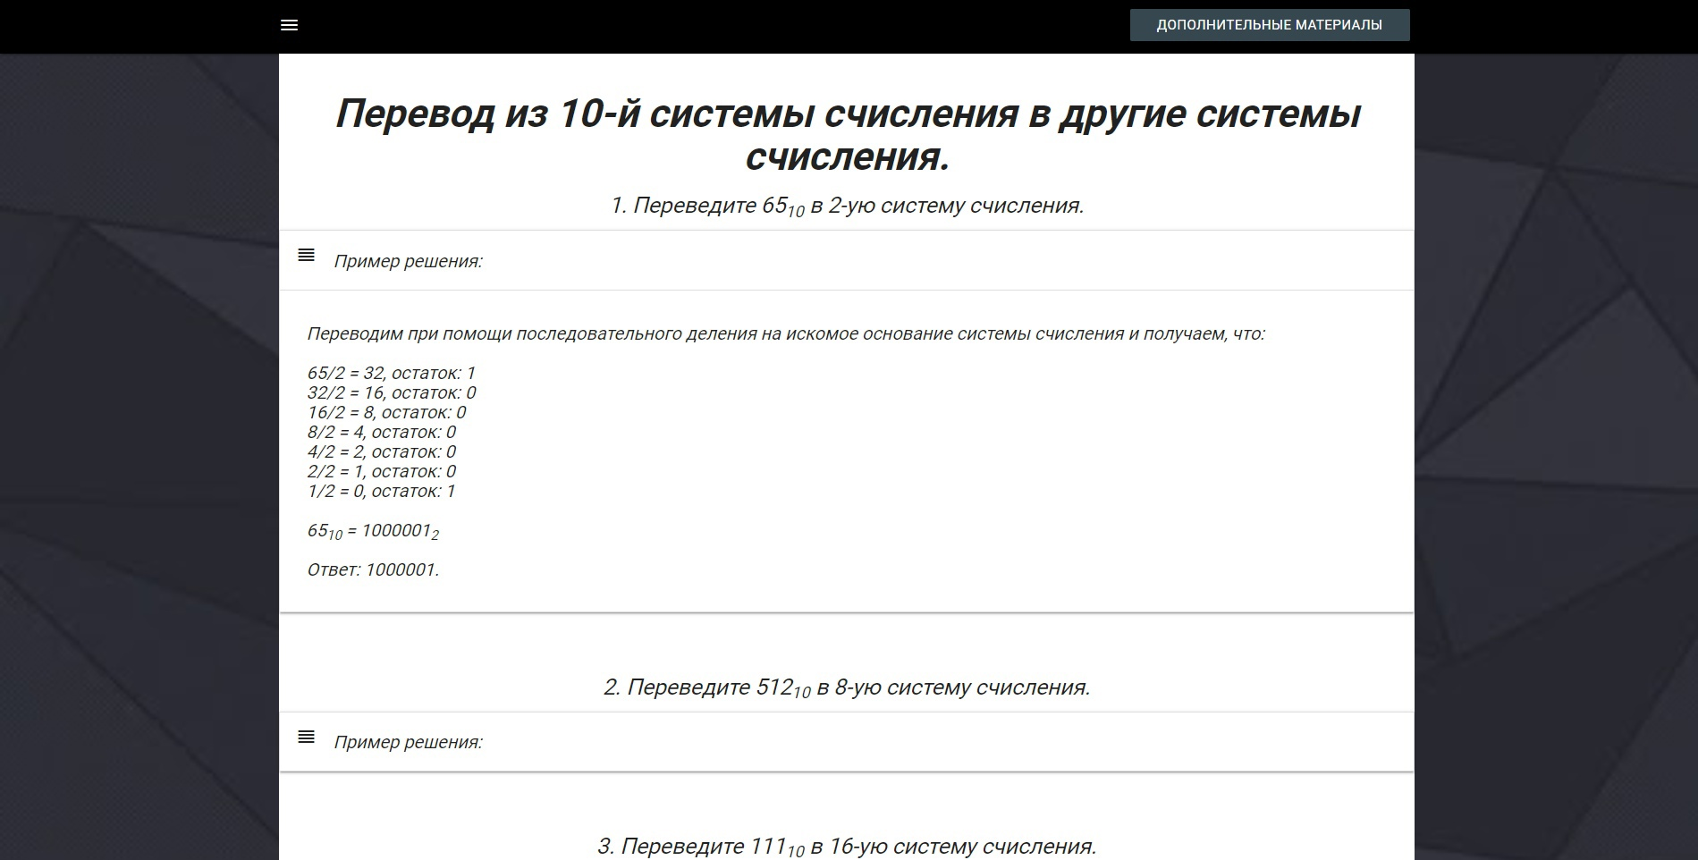
Пример открытого раздвигающегося окна:

Slide 14
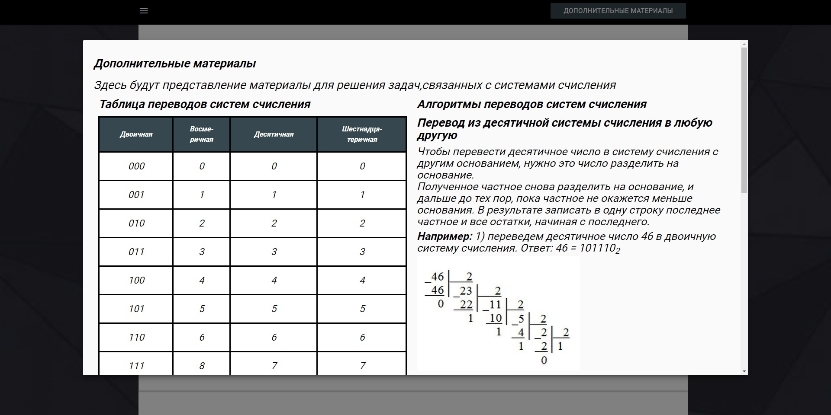
Так же было добавлено модальное окно с дополнительной информацие для помощи в решении задач

Slide 15
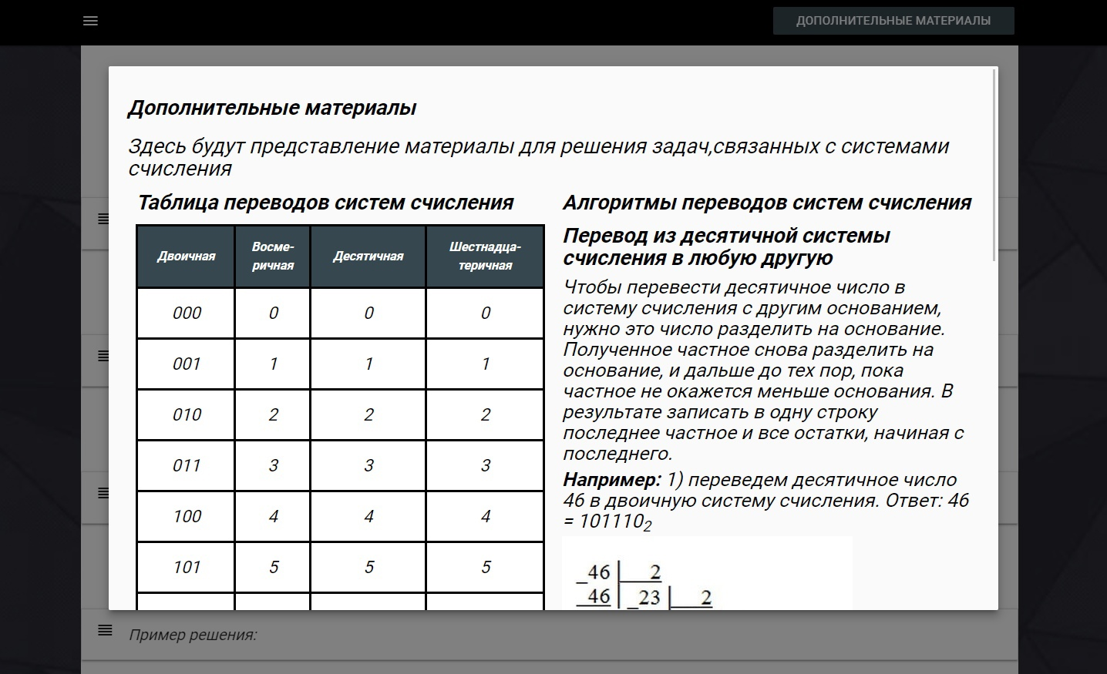
Адаптивность
С помощью CSS и JavaScript удалось адаптировать сайт под разные разрешения экрана
Модально окно при разрешении экрана 1441х882 пикселя

Slide 16
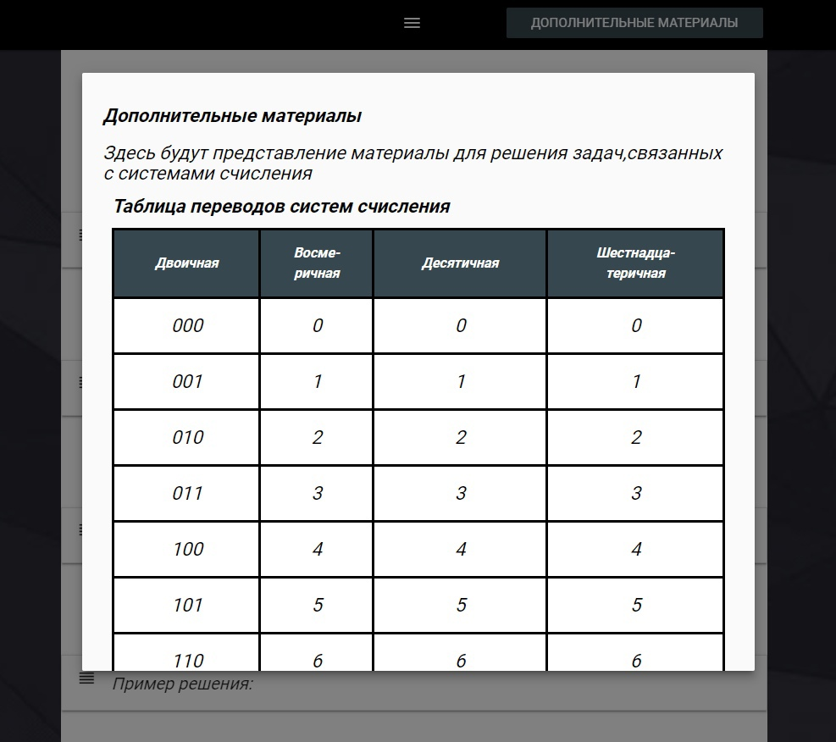
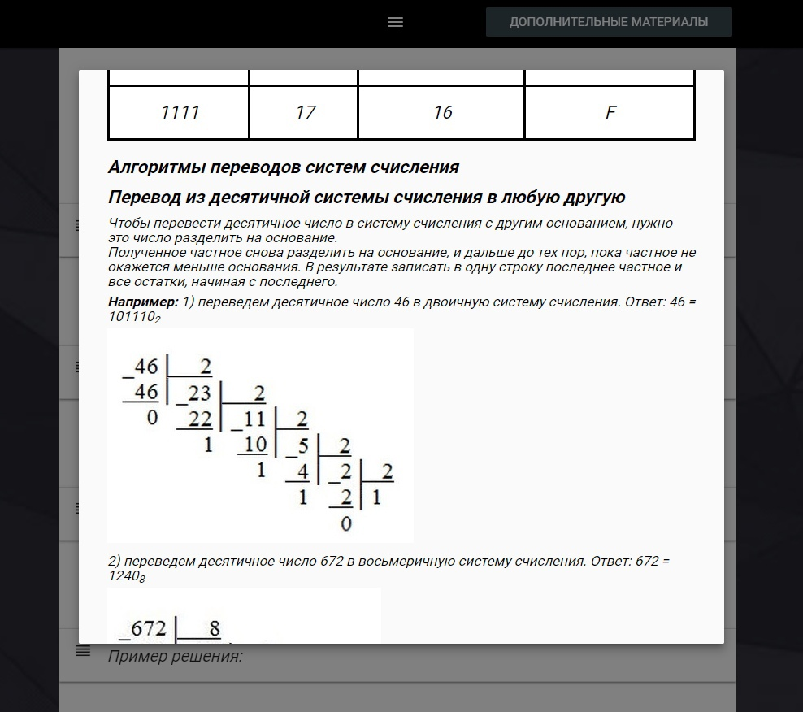
Модальное окно при разрешении экрана 1000х882 пикселя

Slide 17
Заключение
Плюсы для разработчиков:
Улучшение своих навыков в решении задач, связанных с система счисления
Получен опыт работы с HTML, CSS и JavaScript, а также фреймворка MaterializeCSS
Плюсы для пользователя:
Помощь в понимании и решении задач, связанных с система счисления
Удобство в использовании сайта на любом устройстве

Slide 18
Список литературы
https://ru.wikipedia.org/wiki/ - Википедия
https://kpolyakov.spb.ru/ - Сайт Константина Полякова
https://inf-ege.sdamgia.ru/ - Сайт Решу ЕГЭ по информатике
http://htmlbook.ru/ - Сайт HtmlBook
https://inf.e-alekseev.ru/text/Schisl.html - Методичка с решениями задач с системами счисления
https://materializecss.com/ - Сайт фреймворка MaterializeCSS

Slide 19
Спасибо за Внимание!

